Slide 1
Οδηγός Χρήσης Αποθετηρίου
Έκδοση 1.3 (19/06/2020)

Slide 2
Περιεχόμενα
Επισκέπτης (σελ. 2)
Χρήστης Ιδρύματος (σελ. 13)
Διαχειριστής Ιδρύματος (σελ. 51)

Slide 3
Ως Επισκέπτης του HEAL Link μπορείτε να:
Επισκέπτης
Αναζητήσετε και να κατεβάσετε σύνολα δεδομένων
Ζητήσετε πρόσβαση σε περιορισμένα σύνολα δεδομένων

Slide 4
Αναζήτηση και Κατέβασμα Δεδομένων

Slide 5
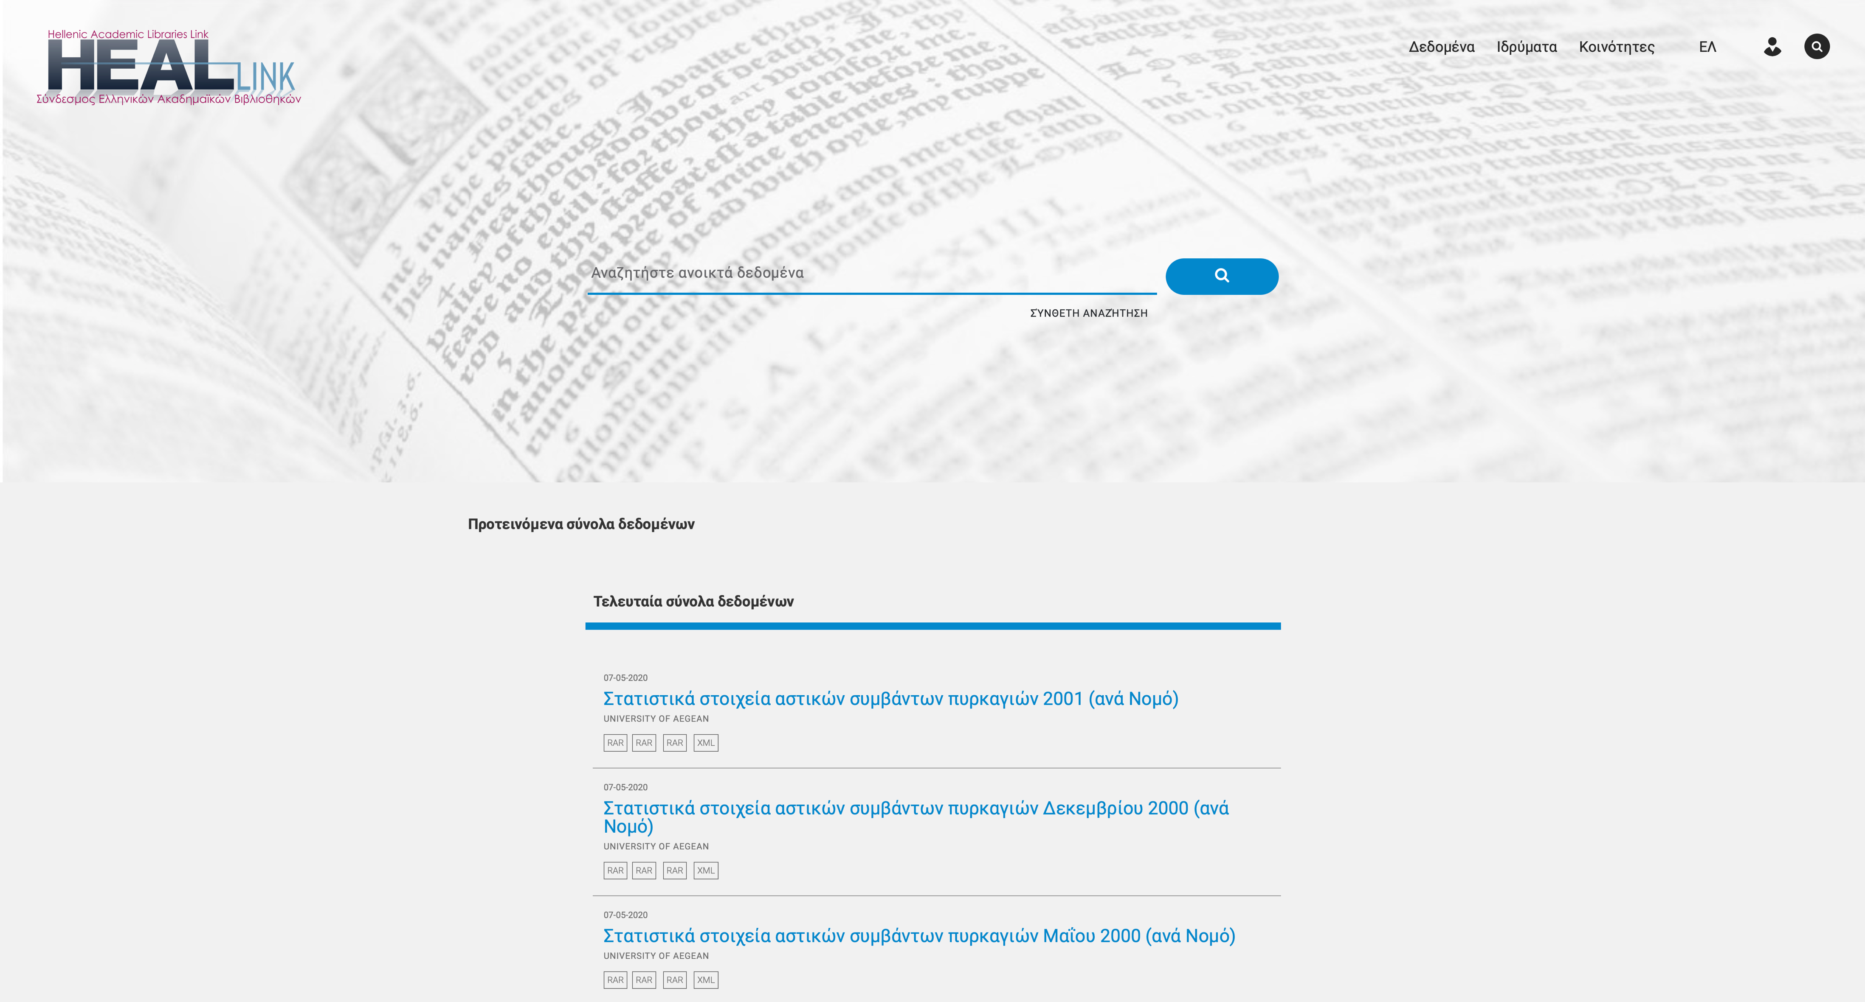
Επισκεφτείτε την κεντρική σελίδα του καταλόγου

Slide 6
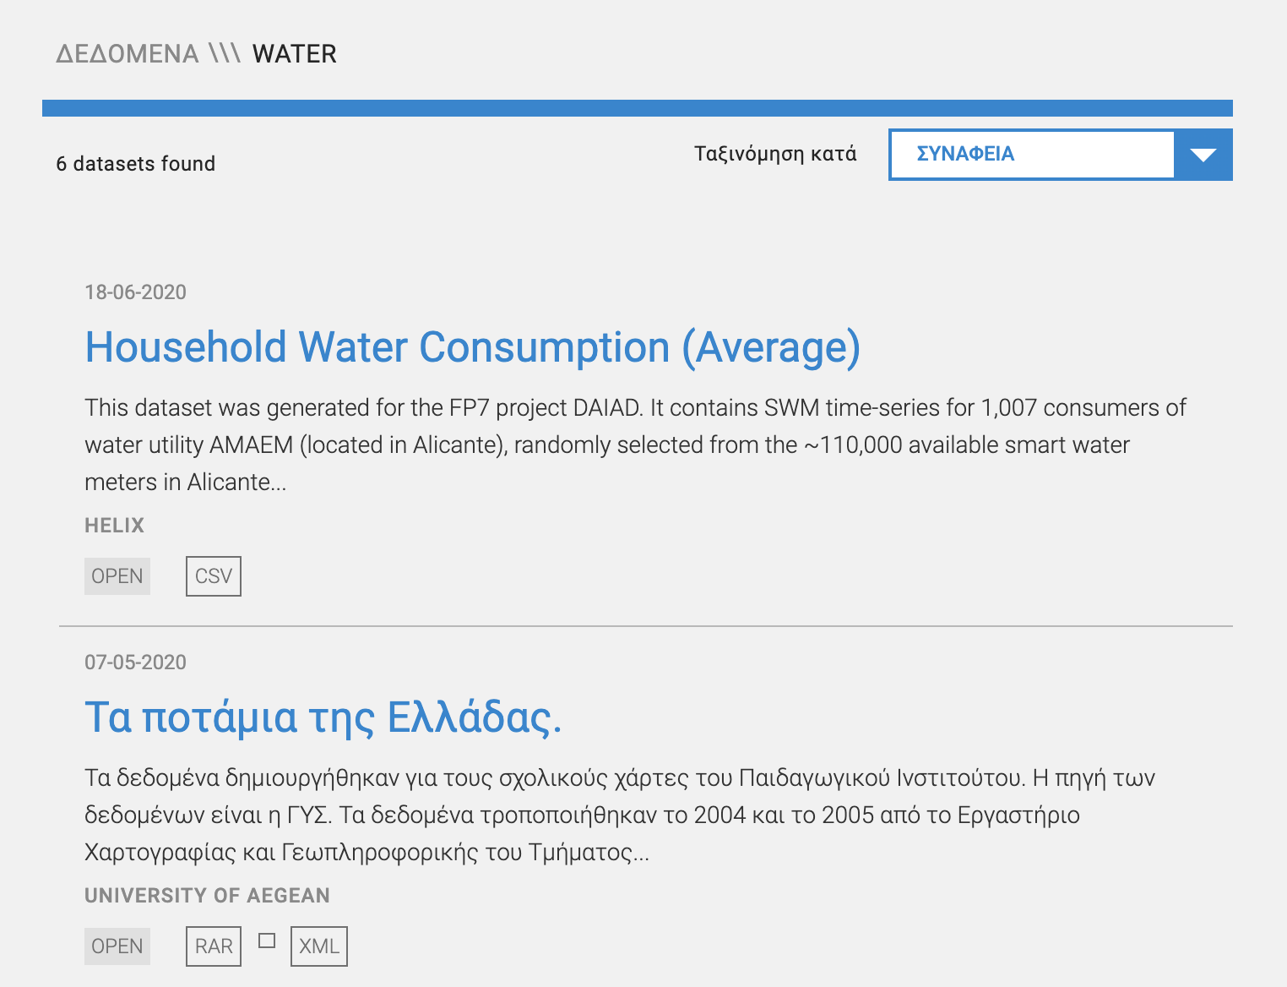
Στην κεντρική σελίδα μπορείτε να αναζητήσετε σύνολα δεδομένων χρησιμοποιώντας λέξεις-κλειδιά της επιλογής σας:
Για παράδειγμα, η παραπάνω αναζήτηση θα επέστρεφε:

Slide 7
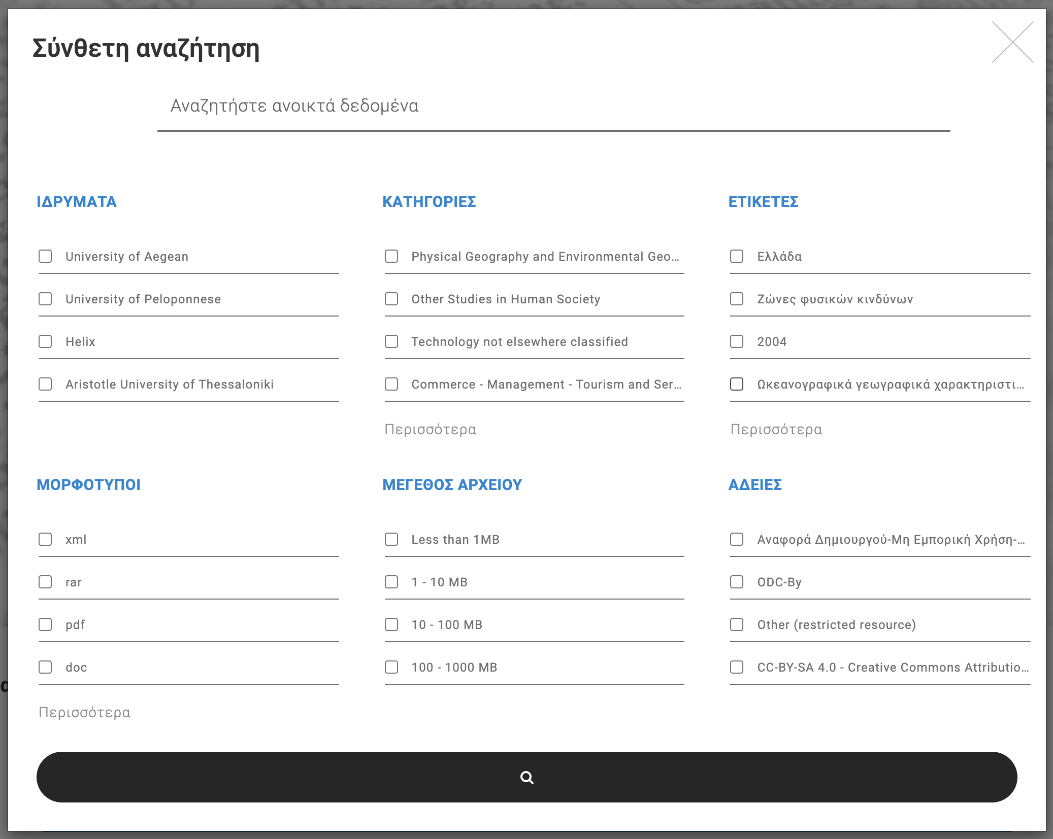
Μπορείτε να πραγματοποιήσετε σύνθετη αναζήτηση πατώντας στο κείμενο «ΣΥΝΘΕΤΗ ΑΝΑΖΗΤΗΣΗ»…
…και να επιλέξετε ένα, ή περισσότερα από τα φίλτρα που εμφανίζονται στην αντίστοιχη φόρμα:

Slide 8
Η αναζήτηση θα σας επιστρέψει μια λίστα συνόλων δεδομένων της παρακάτω μορφής:
Κάνοντας κλικ στο όνομα του συνόλου δεδομένων μπορείτε να προβάλλετε πληροφορίες σχετικά με αυτό ή και να το κατεβάσετε.

Slide 9
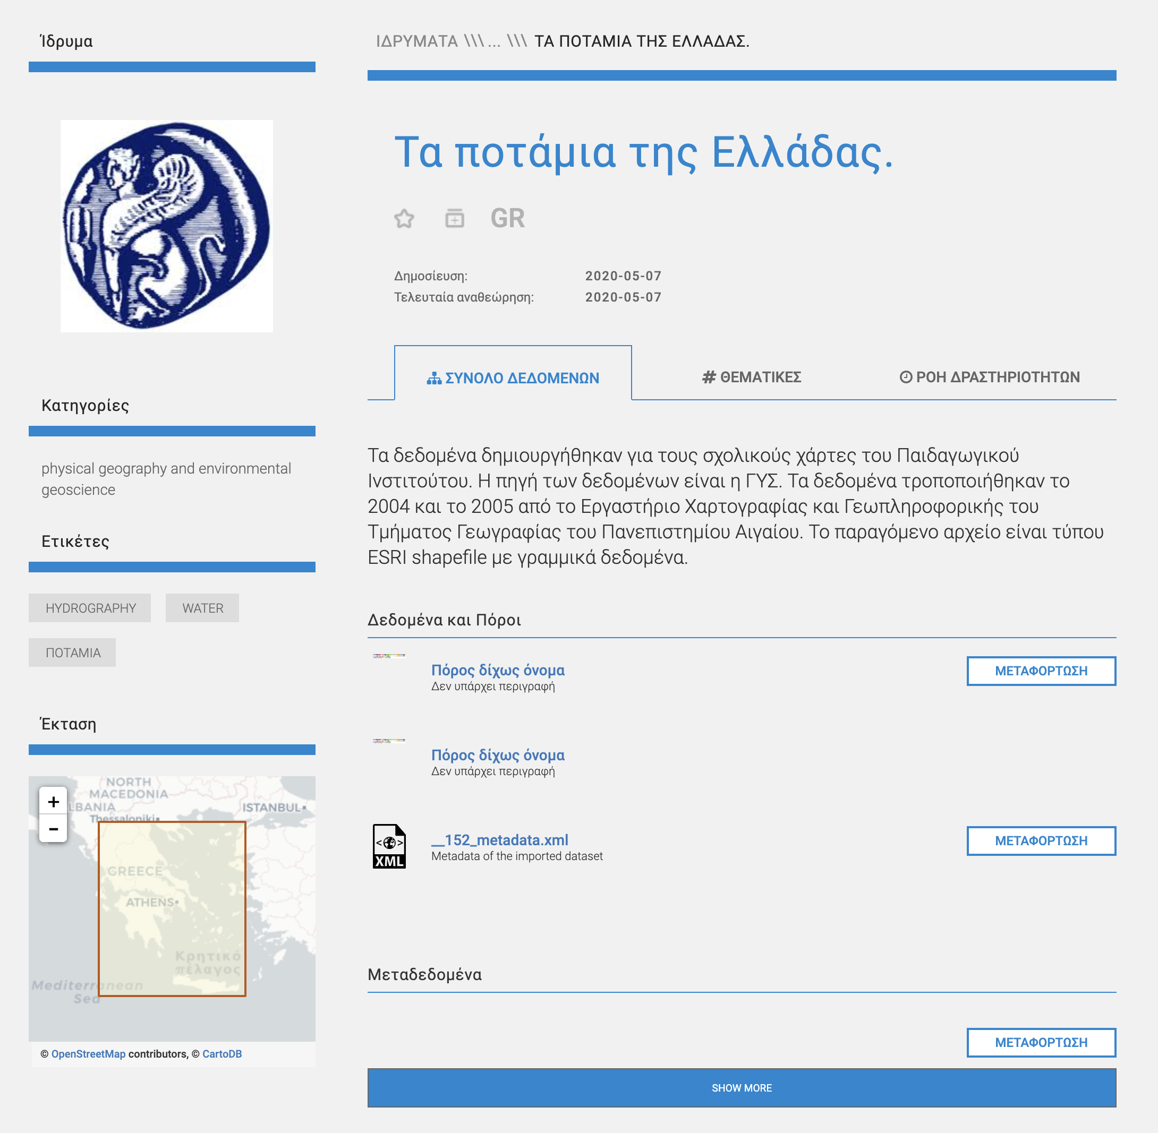
Σελίδα Προβολής Συνόλου Δεδομένων
Περιέχει όλη την απαραίτητη πληροφορία για το σύνολο δεδομένων, καθώς και τους συνδέσμους για να κατεβάσετε τα μεταδεδομένα ή κάποιο από τα αρχεία που το απαρτίζουν.

Slide 10
Πρόσβαση σε Περιορισμένα Δεδομένα (Restricted data)

Slide 11
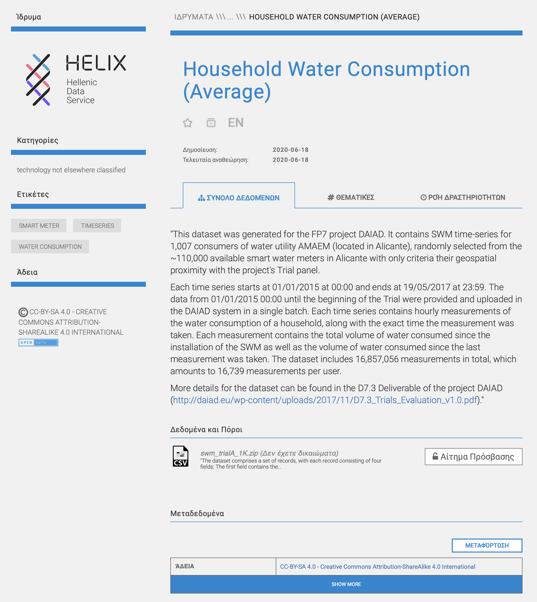
Εάν ο δημιουργός ενός συνόλου δεδομένων το έχει ορίσει ως περιορισμένο, κάποιος που αναζητά και επισκέπτεται τη σελίδα του μπορεί να δει λεπτομέρειες σχετικά με αυτό. Δεν μπορεί όμως να το κατεβάσει. Πατήστε το κουμπί «Αίτημα Πρόσβασης» για να ζητήσετε πρόσβαση σε ένα περιορισμένο αρχείο

Slide 12
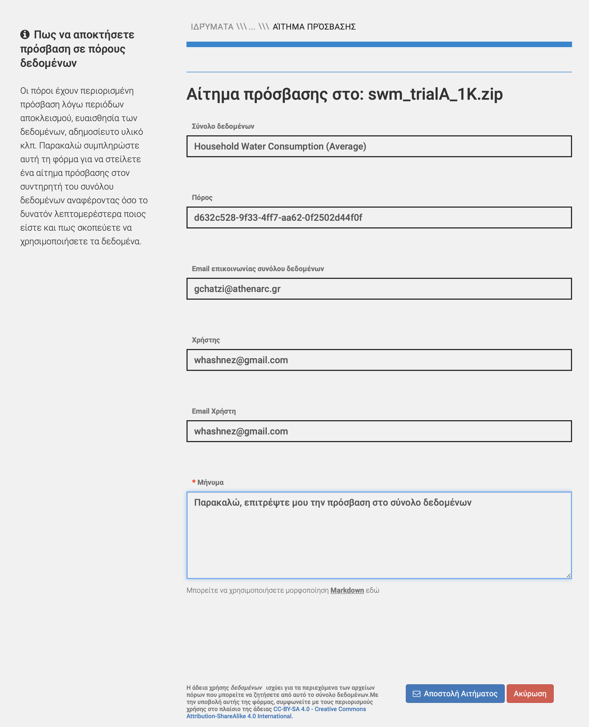
Συμπληρώστε τα στοιχεία σας, (εάν είστε μέλος του HEAL Link αυτά εισάγονται αυτόματα) και ένα σύντομο μήνυμα για το σκοπό για τον οποίο ζητάτε πρόσβαση στα δεδομένα. Στη συνέχεια πατήστε το κουμπί «Αποστολή Αιτήματος».
Αίτησης Πρόσβασης σε Σύνολο Δεδομένων

Slide 13
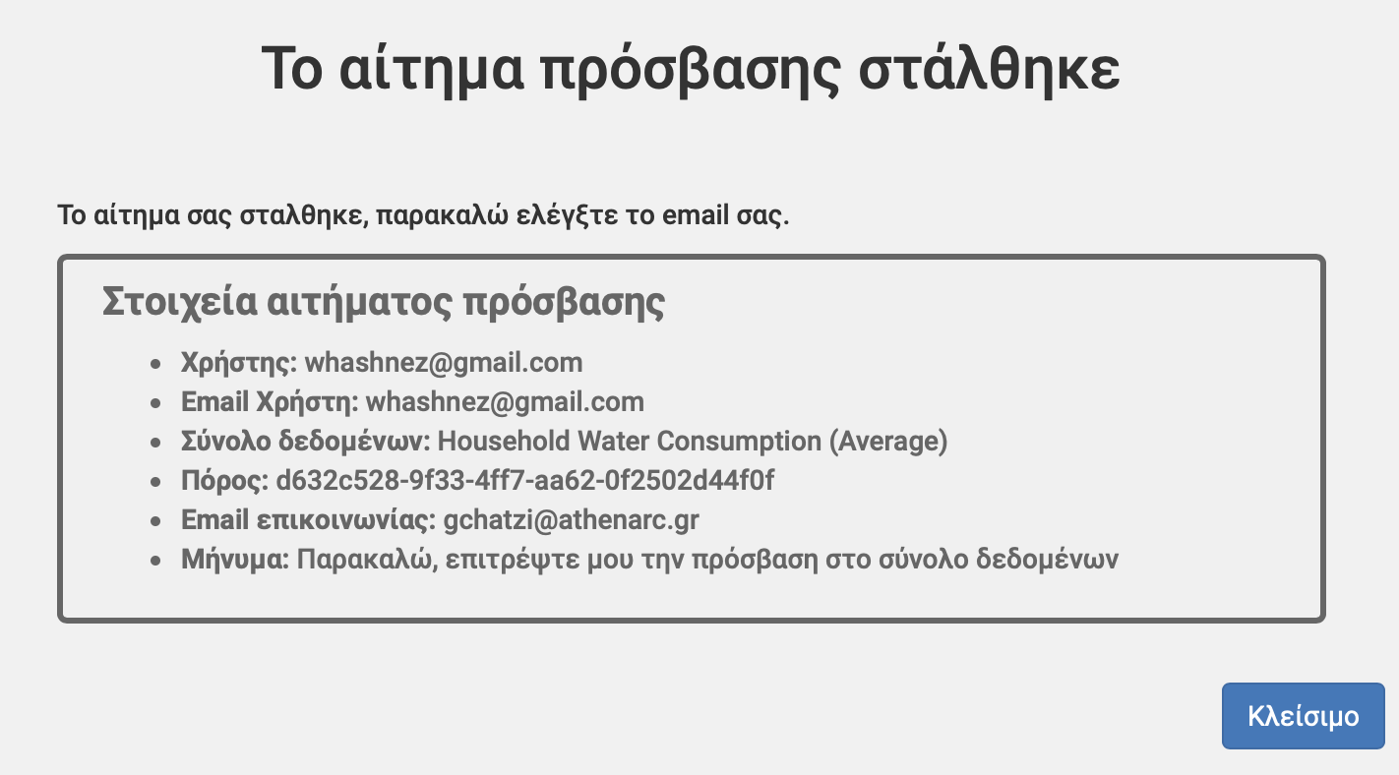
Θα λάβετε μια επιβεβαίωση ότι το αίτημα στάλθηκε, συνοδευόμενη και από ένα e-mail. O ιδιοκτήτης του συνόλου δεδομένων θα λάβει επίσης μια ειδοποίηση μέσω e-mail για την εν λόγω αίτηση για να εγκρίνει ή να απορρίψει το αίτημά σας.

Slide 14
Ως διαπιστευμένος Χρήστης Ιδρύματος στο HEAL Link μπορείτε επιπλέον να:
Χρήστης Ιδρύματος
Διαχειριστείτε το λογαριασμό σας
Διασυνδέσετε το ORCID αναγνωριστικό σας
Αποκτήσετε πρόσβαση στον πίνακα ελέγχου σας
Δημοσιεύσετε ένα σύνολο δεδομένων
Διαχειριστείτε αιτήσεις για πρόσβαση σε περιορισμένο σύνολο δεδομένων που έχετε δημοσιεύσει

Slide 15
Είσοδος στο HEAL Link

Slide 16
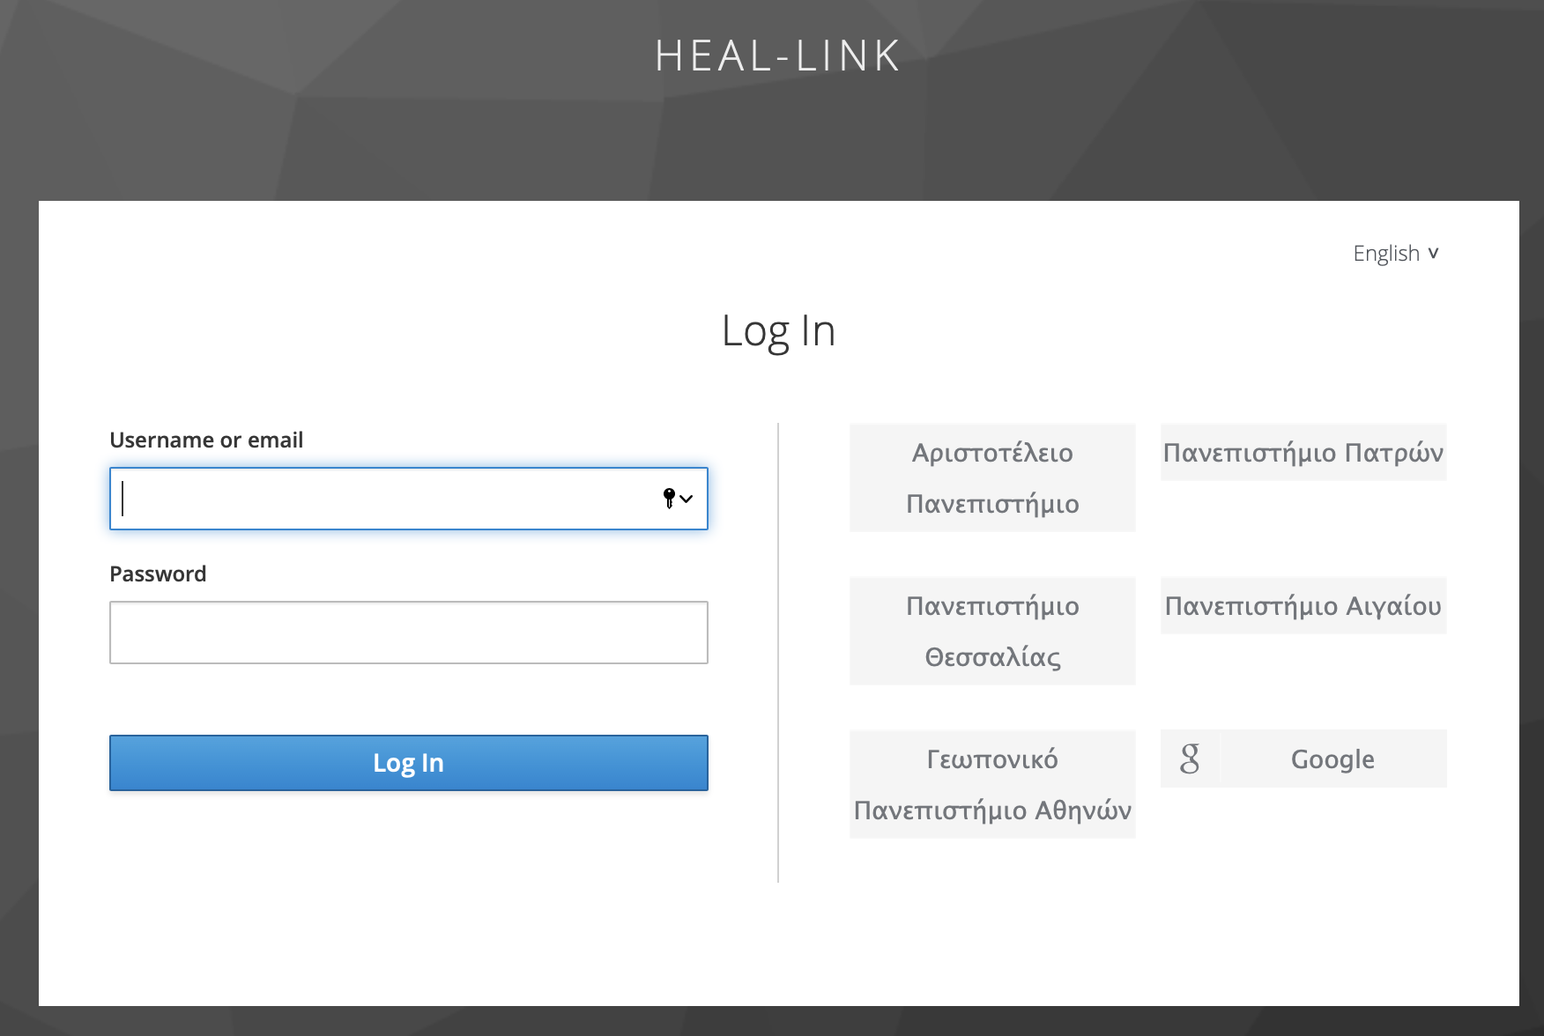
Είσοδος στην πλατφόρμα επιλέγοντας σύνδεση…
…για να συνδεθείτε, επιλέξτε το ίδρυμά σας και συνδεθείτε με τα ιδρυματικά σας διαπιστευτήρια. Αν το ίδρυμά σας απουσιάζει, επικοινωνήστε μαζί μας.

Slide 17
Εάν συνδέεστε για πρώτη φορά, για να γίνετε χρήστης του ιδρύματός σας, θα πρέπει ενταχθείτε στον οργανισμό σας από το διαχειριστή του ιδρύματος.
Αυτός μπορεί να σας ορίσει ως «Μέλος», «Συντάκτη», ή «Διαχειριστή» του ιδρύματος:
Μέλος: Μπορεί να ανεβάσει σύνολα δεδομένων προς δημοσίευση, δεν μπορεί όμως να τα διαχειριστεί.
Συντάκτης: Μπορεί επιπλέον να διαχειριστεί τα σύνολα δεδομένων που έχουν ανέβει από χρήστες του ιδρύματος (περισσότερες πληροφορίες στην ενότητα Διαχείριση Συνόλων Δεδομένων Ιδρύματος, σελ. 60).
Διαχειριστής: Μπορεί επιπλέον να διαχειριστεί τους χρήστες του ιδρύματος (περισσότερες πληροφορίες στην ενότητα Διαχείριση Χρηστών Ιδρύματος, σελ. 52).

Slide 18
Διαχείριση Λογαριασμού

Slide 19
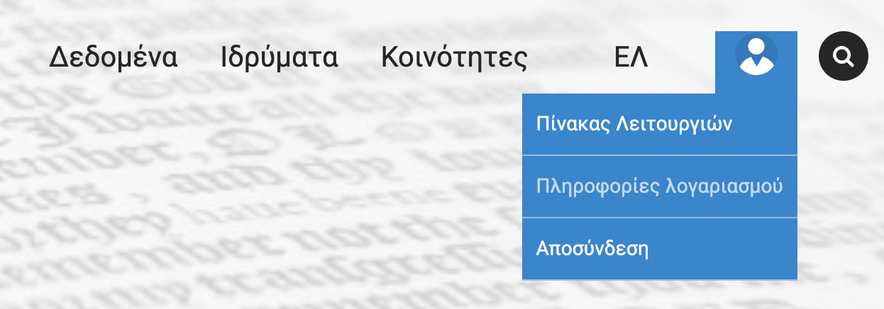
Για να διαχειριστείτε το λογαριασμό σας, από την κεντρική σελίδα του HEAL Link πλοηγηθείτε στις «Πληροφορίες λογαριασμού» όπως παρακάτω:

Slide 20
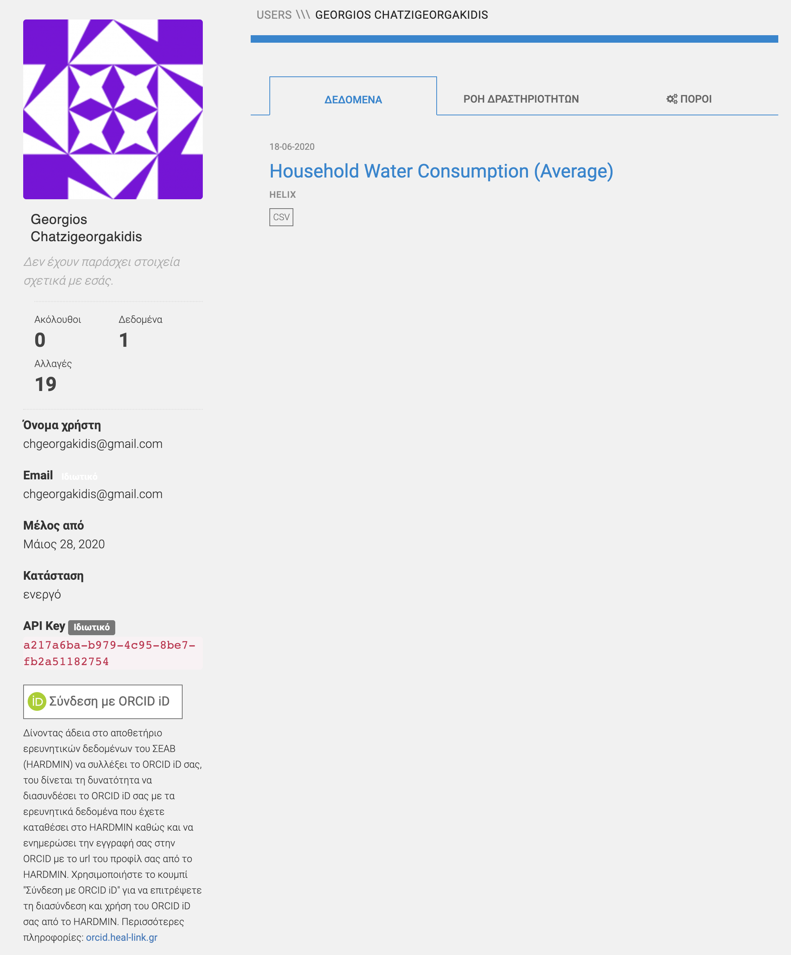
Σελίδα Διαχείρισης Προσωπικού Λογαριασμού
Από τη συγκεκριμένη σελίδα μπορείτε να διαχειριστείτε το λογαριασμό σας. Μπορείτε να δείτε διάφορες πληροφορίες και στατιστικά για το λογαριασμό σας, τη ροή δραστηριοτήτων σας, καθώς και τα σύνολα δεδομένων που έχετε ανεβάσει.

Slide 21
Διασύνδεση ORCID

Slide 22
Εφόσον το επιθυμείτε, μπορείτε να συνδέσετε το HEAL-Link λογαριασμό σας με το ORCID αναγνωριστικό σας. Από τη σελίδα διαχείρισης του προσωπικού λογαριασμού σας, επιλέξτε τον παρακάτω σύνδεσμο:
Θα μεταφερθείτε αυτόματα στη σελίδα ORCID, όπου θα πρέπει να εισάγετε τα διαπιστευτήριά σας και να εγκρίνετε τη σύνδεση.

Slide 23
Αφού εγκρίνετε τη σύνδεση, το ORCID σας θα εμφανιστεί στο λογαριασμό σας, όπως στην εικόνα. Μπορείτε να πατήσετε επάνω στον κωδικό και να μεταφερθείτε στη σελίδα σας στο ORCID.

Slide 24
Πίνακας Λειτουργιών

Slide 25
Για να μεταβείτε στον «Πίνακα Λειτουργιών» σας, επιλέξτε από την κεντρική σελίδα του HEAL Link τον παρακάτω σύνδεσμο:

Slide 26
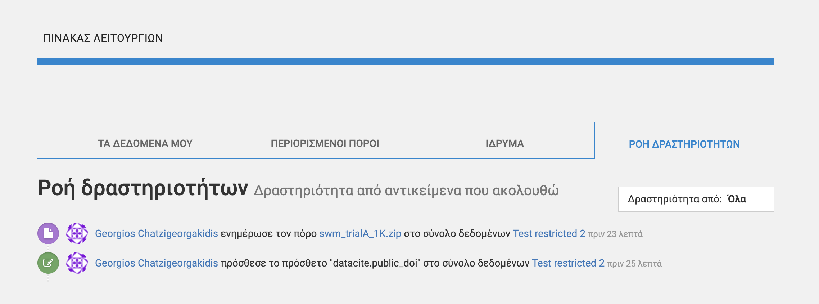
Ο «Πίνακας Λειτουργιών», περιέχει τις παρακάτω καρτέλες:
ΤΑ ΔΕΔΟΜΕΝΑ ΜΟΥ: Πρόσβαση στα σύνολα δεδομένων που έχετε ανεβάσει, καθώς και προσθήκη νέου.
ΠΕΡΙΟΡΙΣΜΕΝΟΙ ΠΟΡΟΙ: Διαχείριση των αιτήσεων πρόσβασης σε περιορισμένα σύνολα δεδομένων που έχετε ανεβάσει.
ΙΔΡΥΜΑ: Πρόσβαση στη σελίδα διαχείρισης του ιδρύματός σας.
ΡΟΗ ΔΡΑΣΤΗΡΙΟΤΗΤΩΝ: Προβολή των δραστηριοτήτων σας στο HEAL-Link, ταξινομημένες χρονικά.

Slide 27
Δημοσίευση Δεδομένων

Slide 28
Στον «Πίνακα Λειτουργιών» επιλέξτε «ΤΑ ΔΕΔΟΜΕΝΑ ΜΟΥ».

Slide 29
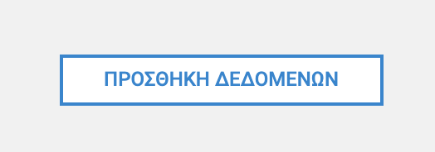
Επιλέξτε «ΠΡΟΣΘΗΚΗ ΔΕΔΟΜΕΝΩΝ»…
…ώστε να ξεκινήσει η διαδικασία δημιουργίας μεταδεδομένων.
Μεταδεδομένα: Ένα σύνολο γνωρισμάτων που περιγράφουν και συνοδεύουν ένα σύνολο δεδομένων.

Slide 30
Φόρμα Δημιουργίας Μεταδεδομένων
Προσοχή: όλα τα πεδία με * είναι υποχρεωτικά

Slide 31
Αρχικά, επιλέξτε έναν Τίτλο για το σύνολο δεδομένων στα Αγγλικά…
…προαιρετικά εισάγετε τον τίτλο στα Ελληνικά.

Slide 32
Ο Τίτλος θα πρέπει να είναι όσο το δυνατόν πιο σύντομος και ταυτόχρονα περιεκτικός για να διευκολυνθεί η αναζήτηση. Για παράδειγμα, αντί για…
…θα μπορούσατε να εισάγετε:

Slide 33
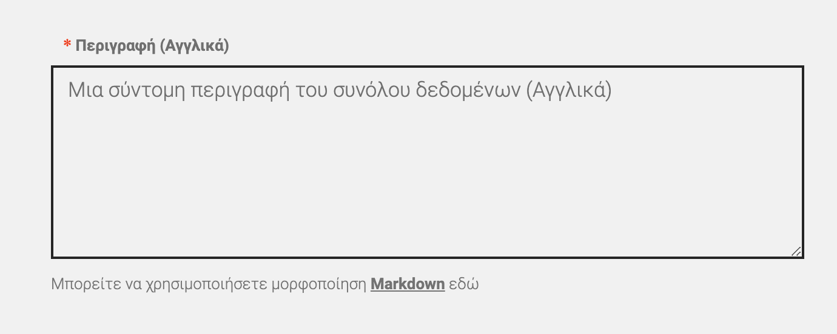
Εισάγετε μια σύντομη Περιγραφή του συνόλου δεδομένων…
…προαιρετικά εισάγετε την περιγραφή στα Ελληνικά.

Slide 34
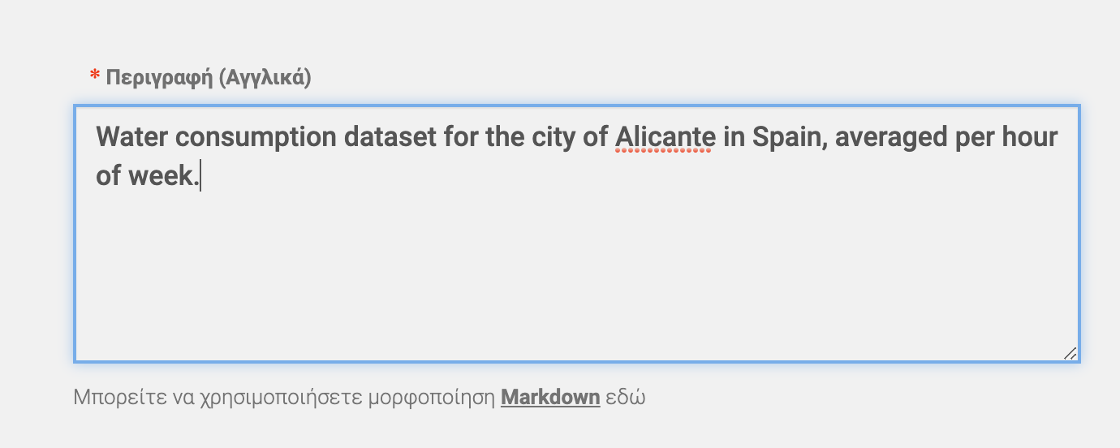
Η περιγραφή του dataset θα πρέπει να είναι αναλυτική και να περιέχει όλες τις απαραίτητες λεπτομέρειες, (π.χ. πηγή δεδομένων, τύπος δεδομένων). Αποφύγετε πολύ σύντομες περιγραφές όπως:

Slide 35
Στη συνέχεια επιλέξτε το ίδρυμα στο οποίο ανήκετε. Επιλέγοντας το βελάκι εμφανίζεται μια λίστα με τα διαθέσιμα ιδρύματα:

Slide 36
Έπειτα, επιλέξτε τη θεματική ομάδα του συνόλου δεδομένων, εάν αυτό ανήκει σε κάποια:
Ο κατάλογος προσφέρει επιπλέον υπηρεσίες για αυτές τις κατηγορίες δεδομένων:

Slide 37
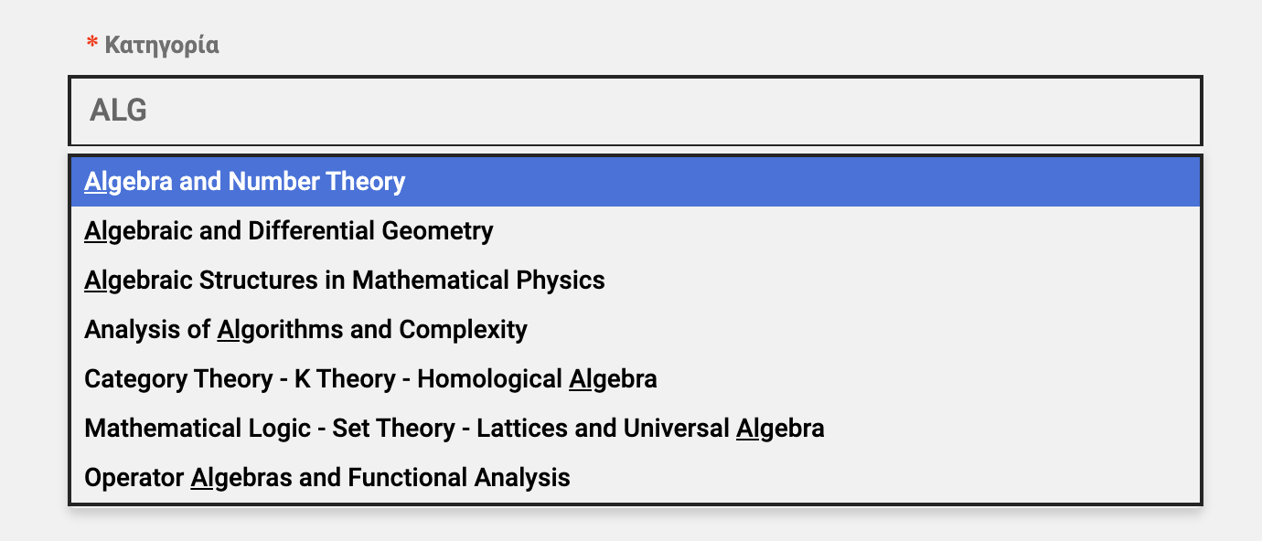
Προσθέστε ως θεματική κατηγοριοποίηση του συνόλου δεδομένων μια από τις διαθέσιμες…
…μετά την εισαγωγή των τριών πρώτων χαρακτήρων, κατηγοριοποιήσεις που τα περιέχουν εμφανίζονται αυτόματα.

Slide 38
Εφόσον το επιθυμείτε, εισάγετε μία ή περισσότερες ετικέτες (λέξεις-κλειδιά) σχετικές με το σύνολο δεδομένων, διαχωρισμένες με κόμμα…
…οι οποίες εντοπίζονται αυτόματα μετά την εισαγωγή του κόμματος.

Slide 39
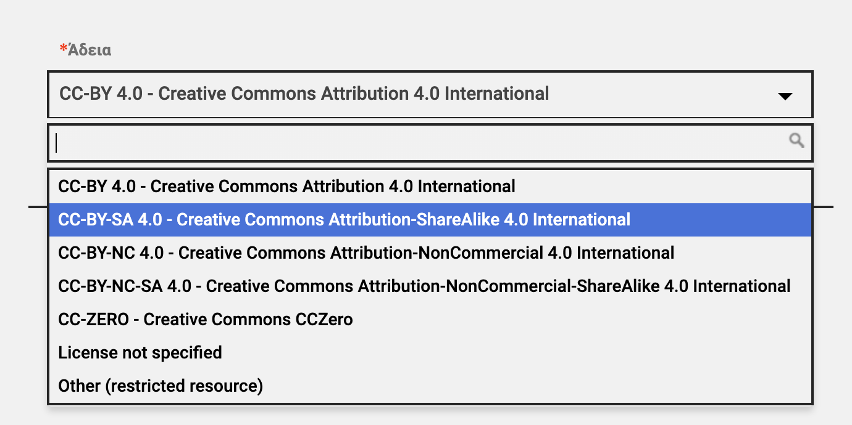
Επιλέξτε την άδεια που επιθυμείτε να δώσετε στο σύνολο δεδομένων…
…φυσικά Ανοικτή Άδεια!

Slide 40
Εισάγετε τη δική σας διεύθυνση e-mail…
…το όνομα της/του δημιουργού ή του οργανισμού που παρήγαγε το σύνολο δεδομένων…
… και άν επιθυμείτε, μπορείτε να επιλέξετε τον οργανισμό με τον οποίο ο δημιουργός του συνόλου δεδομένων συνεργάζεται.

Slide 41
Εισάγετε το DOI ενδεχόμενης σχετικής δημοσίευσης (στη μορφή XX.XXXX/XXXXXXX.XXXXXXX)…
…ή το DOI ενδεχόμενης σχετικής δημοσίευσης από την οποία προήλθε το σύνολο δεδομένων:

Slide 42
Εισάγετε το έτος της δημοσίευσης…
…και εάν επιθυμείτε, μια μελλοντική ημερομηνία μετά την οποία θα δημοσιευτεί αυτόματα το σύνολο δεδομένων (embargo). Πατώντας στο εικονίδιο θα εμφανιστεί ένα ημερολόγιο από όπου θα μπορείτε να επιλέξετε την ημερομηνία:

Slide 43
Τέλος, επιλέξτε τη γλώσσα στην οποία είναι γραμμένη η παραπάνω σχετική με το σύνολο δεδομένων δημοσίευση…
…και επιλέξτε «Επόμενο: Προσθήκη Δεδομένων» για να προχωρήσετε στο επόμενο βήμα…
…αφού πρώτα διαβάσετε τους όρους χρήσης κάνοντας κλικ στον αντίστοιχο σύνδεσμο.

Slide 44
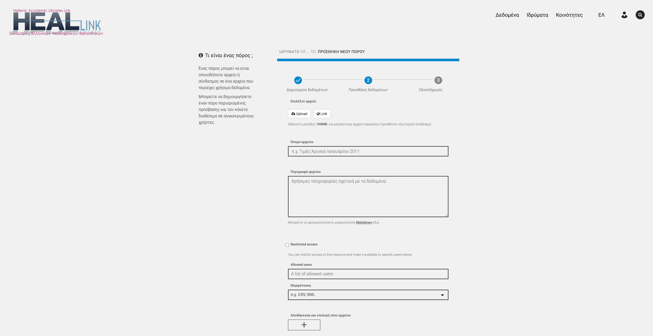
Φόρμα Προσθήκης Δεδομένων

Slide 45
Μπορείτε να προσθέσετε ένα αρχείο δεδομένων ανεβάζοντας το από τον υπολογιστή σας επιλέγοντας…
…ή να προσθέσετε ένα αρχείο από κάποια τοποθεσία στο Διαδίκτυο, εφόσον γνωρίζετε τον αντίστοιχο σύνδεσμο:

Slide 46
Εάν το επιθυμείτε, μπορείτε να ανεβάσετε ένα αρχείο μέσω sftp στην υποδομή του HEAL Link και να χρησιμοποιήσετε τον σύνδεσμό του για το σύνολο δεδομένων σας.
Για να το κάνετε αυτό, μπορείτε να χρησιμοποιήσετε κάποιον sftp client, της προτίμησής σας, όπως τα «Filezilla», «WinSCP» και «FireFTP». Τα συγκεκριμένα προγράμματα μπορείτε να τα βρείτε στους παρακάτω συνδέσμους:
Filezilla: https://filezilla-project.org
WinSCP: https://winscp.net/eng/download.php
FireFTP: http://fireftp.net
Παρακάτω, θα σας δείξουμε πως μπορείτε να ανεβάσετε το αρχείο σας μέσω «Filezilla».

Slide 47
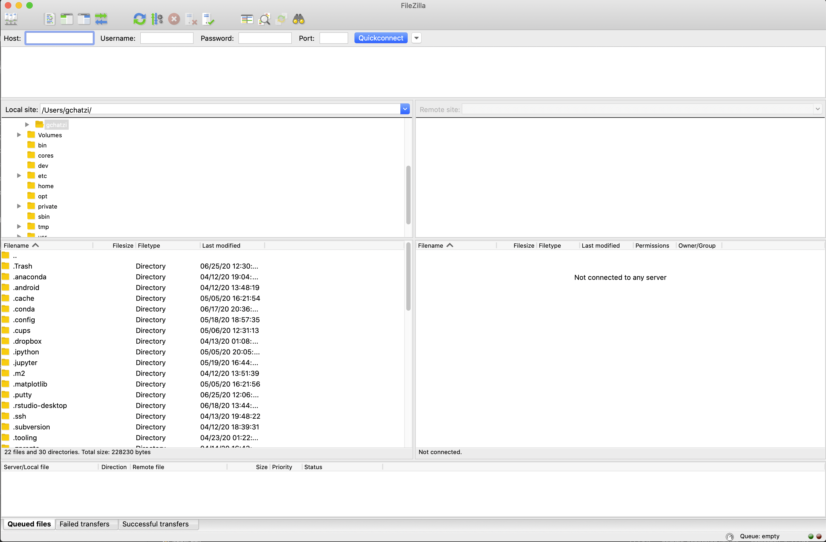
Αφού εγκαταστήσετε το «Filezilla», ανοίξτε την εφαρμογή. Από το κεντρικό παράθυρο, ανοίξτε τον «Site Manager» όπως παρακάτω:

Slide 48
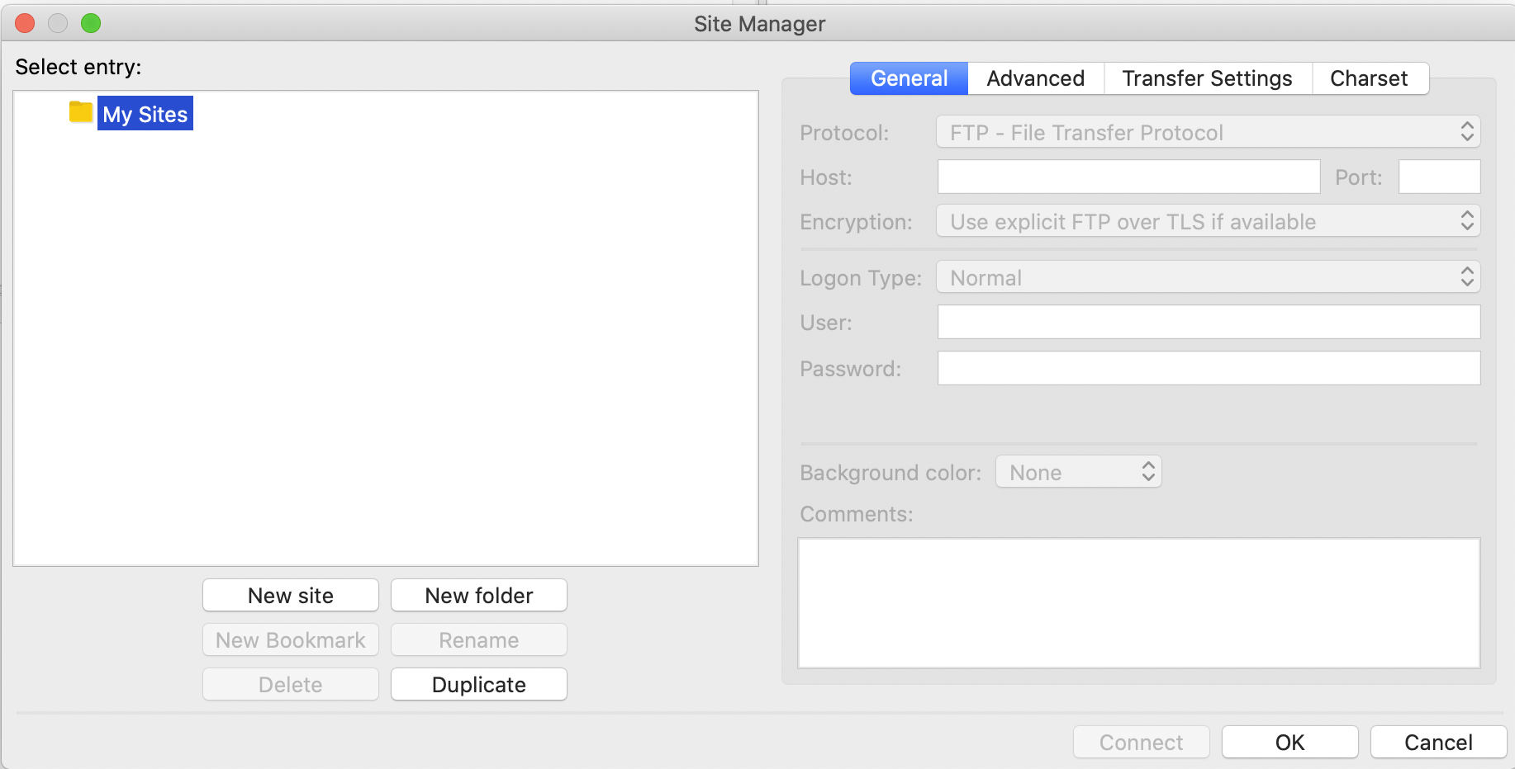
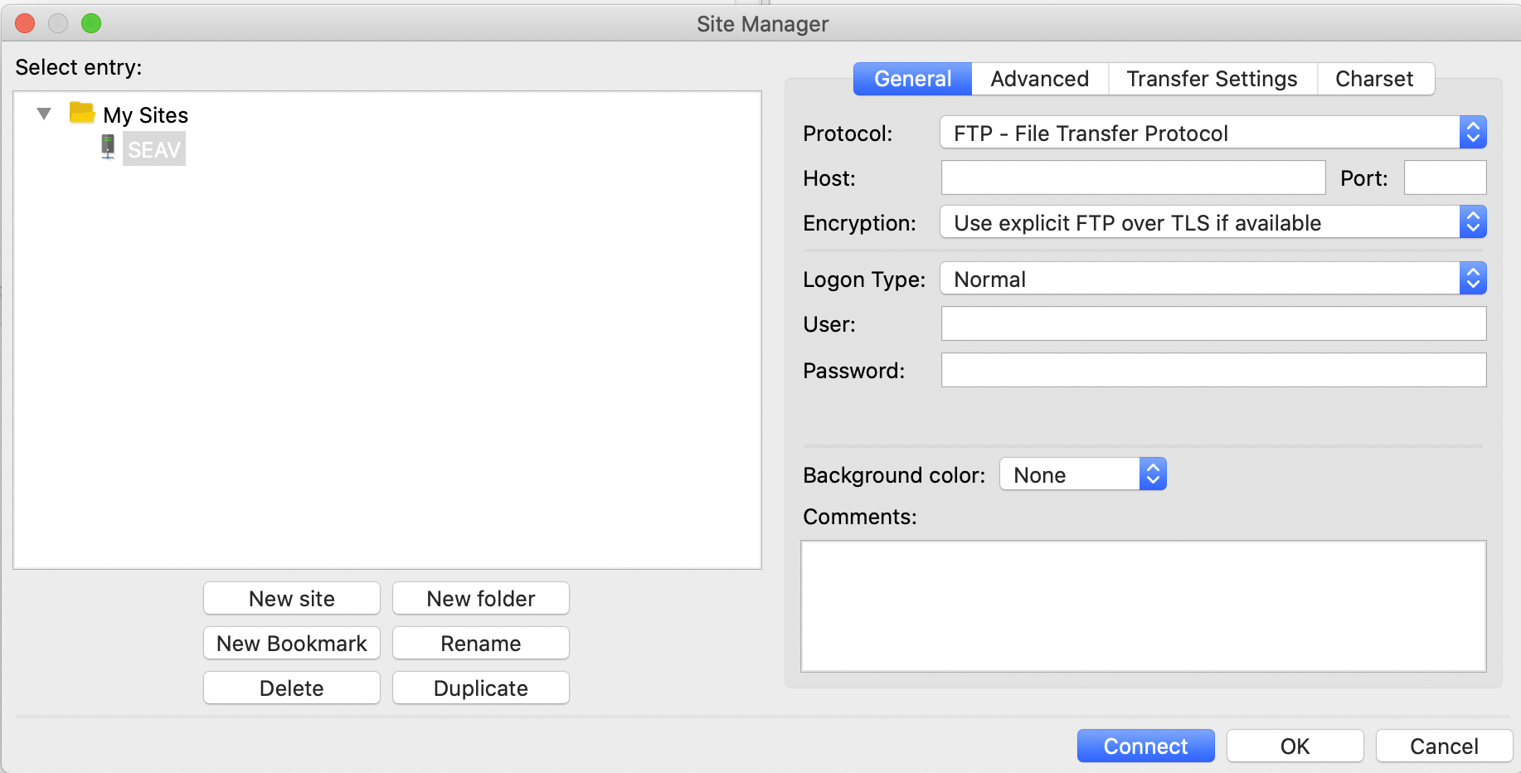
Στον «Site Manager» επιλέξτε τη δημιουργία «New Site»…
Και εισάγετε ένα όνομα της επιλογής σας:

Slide 49
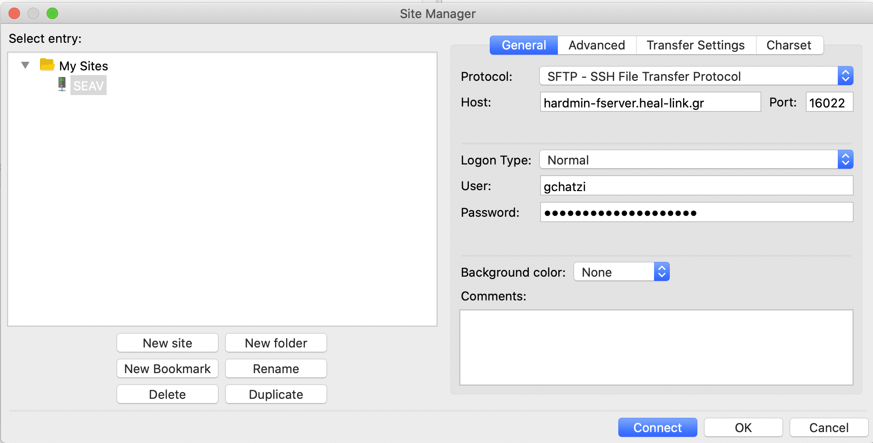
Έπειτα, στο πεδίο «Protocol» επιλέξτε «SFTP» Στο πεδίο «Host» εισάγετε: hardmin-fserver.heal-link.gr Στο πεδίο «Port» εισάγετε: 16022 Στο πεδίο «User» εισάγετε το όνομα χρήστη σας. Και στο πεδίο «Password» εισάγετε τον κωδικό που σας έχει δοθεί. Τέλος, πατήστε «Connect».

Slide 50
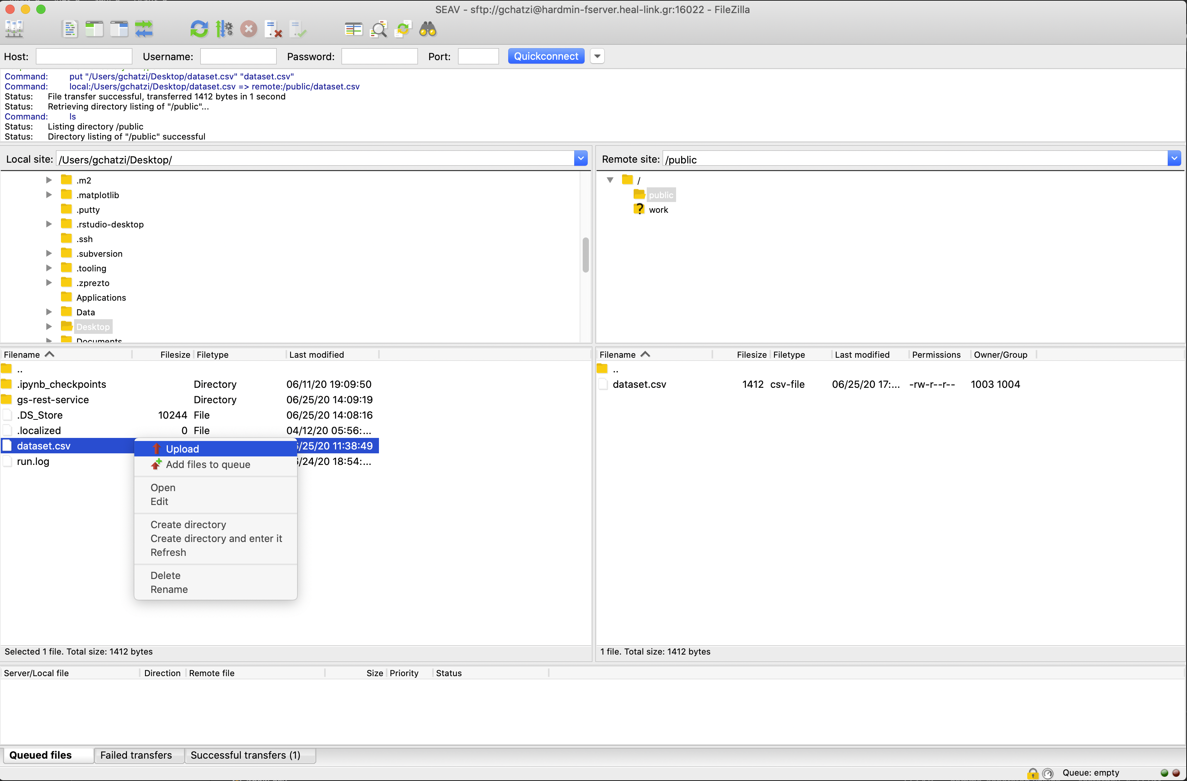
Αφού συνδεθείτε, θα δείτε δύο φακέλους «public» και «Work». Κάντε διπλό κλικ στον φάκελο «public» για να μεταβείτε σε αυτόν. Έπειτα, επιλέξτε από τον κατάλογο αρχείων στα αριστερά το αρχείο σας, και ανεβάστε το στο φάκελο «public» Αφού ανέβει, θα μπορείτε να το δείτε στα δεξιά, όπως παρακάτω:

Slide 51
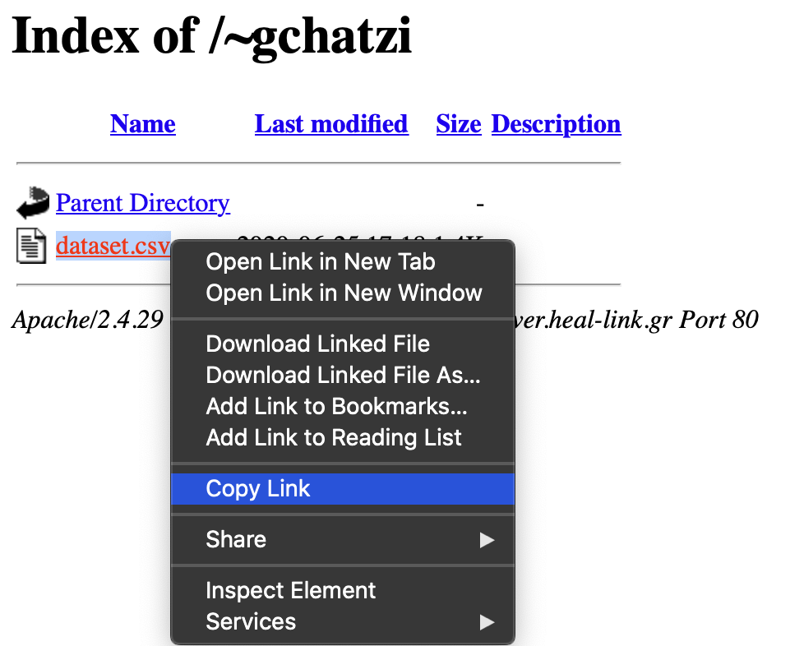
Το αρχείο σας έχει ανέβει στην υποδομή του HEAL Link. Για να το προσθέσετε στο σύνολο δεδομένων που δημιουργείτε, ανοίξτε έναν web browser και πλοηγηθείτε στο: http://hardmin-fserver.heal-link.gr/~username/ όπου «username» είναι το όνομα χρήστη σας. Έτσι, μπορείτε να έχετε πρόσβαση στο αρχείο που μόλις ανεβάσατε μέσω http. Για να πάρετε το Link του αρχείου, κάντε δεξί κλικ πάνω στο όνομά του και αντιγράψτε τον σύνδεσμό του, όπως παρακάτω:

Slide 52
Τέλος, αφού έχετε αντιγράψει τον σύνδεσμο, μπορείτε να τον προσθέσετε στο σύνολο δεδομένων που δημιουργείτε, όπως προηγουμένως…
…και να συνεχίσετε με το επόμενο βήμα.

Slide 53
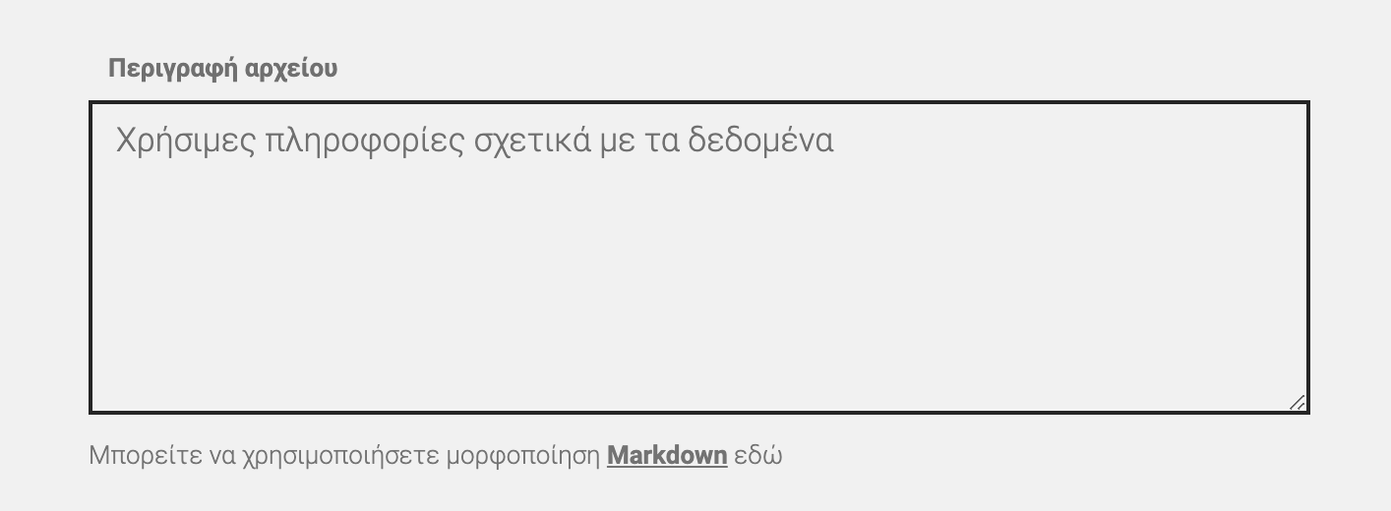
Εισάγετε ένα σύντομο όνομα για το αρχείο σας…
…και τυχόν χρήσιμες πληροφορίες για τα δεδομένα που περιέχει…
…όπως για παράδειγμα, το πλήθος των γραμμών και των στηλών, ή τα ονόματα και ο τύπος των γνωρισμάτων που περιέχει.

Slide 54
Εφόσον το επιθυμείτε, μπορείτε να ορίσετε τον συγκεκριμένο αρχείο ως περιορισμένο. Σε αυτήν την περίπτωση, η πρόσβαση στο αρχείο είναι δυνατή μόνο μετά τη δική σας έγκριση. Για να ορίσετε το σύνολο δεδομένων ως περιορισμένο, επιλέξτε το παρακάτω:
Μπορείτε ήδη σε αυτό το βήμα να εισάγετε τα e-mail χρηστών που θέλετε να έχουν πρόσβαση στο περιορισμένο σύνολο δεδομένων:

Slide 55
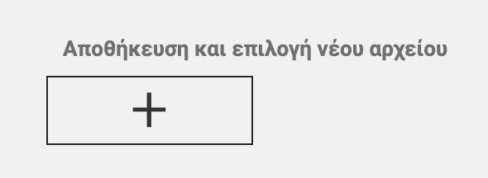
Έπειτα, είτε εισάγετε, είτε επιλέγετε κάνοντας κλικ στο βέλος, το μορφότυπο του αρχείου…
…και εφόσον το επιθυμείτε, επιλέγετε να προσθέσετε επιπλέον αρχεία. Με αυτήν την επιλογή θα αποθηκευτεί το παρόν αρχείο και η φόρμα θα καθαρίσει:
Τέλος, επιλέγετε «ΟΛΟΚΛΗΡΩΣΗ» για να ολοκληρώσετε τη δημιουργία, ή «ΠΡΟΗΓΟΥΜΕΝΟ» για να επιστρέψετε στη φόρμα εισαγωγής:
Το σύνολο δεδομένων που ανεβάσετε θα είναι δημόσια διαθέσιμο στον Κατάλογο αφού εγκριθεί από έναν Διαχειριστή ή Συντάκτη του Οργανισμού σας

Slide 56
Έγκριση Αίτησης Πρόσβασης σε Περιορισμένα Δεδομένα (Restricted data)

Slide 57
Ο ιδιοκτήτης του συνόλου δεδομένων περιορισμένης πρόσβασης συνδέεται στο λογαριασμό του στον πίνακα λειτουργιών και επιλέγει την καρτέλα «ΠΕΡΙΟΡΙΣΜΕΝΟΙ ΠΟΡΟΙ»...

Slide 58
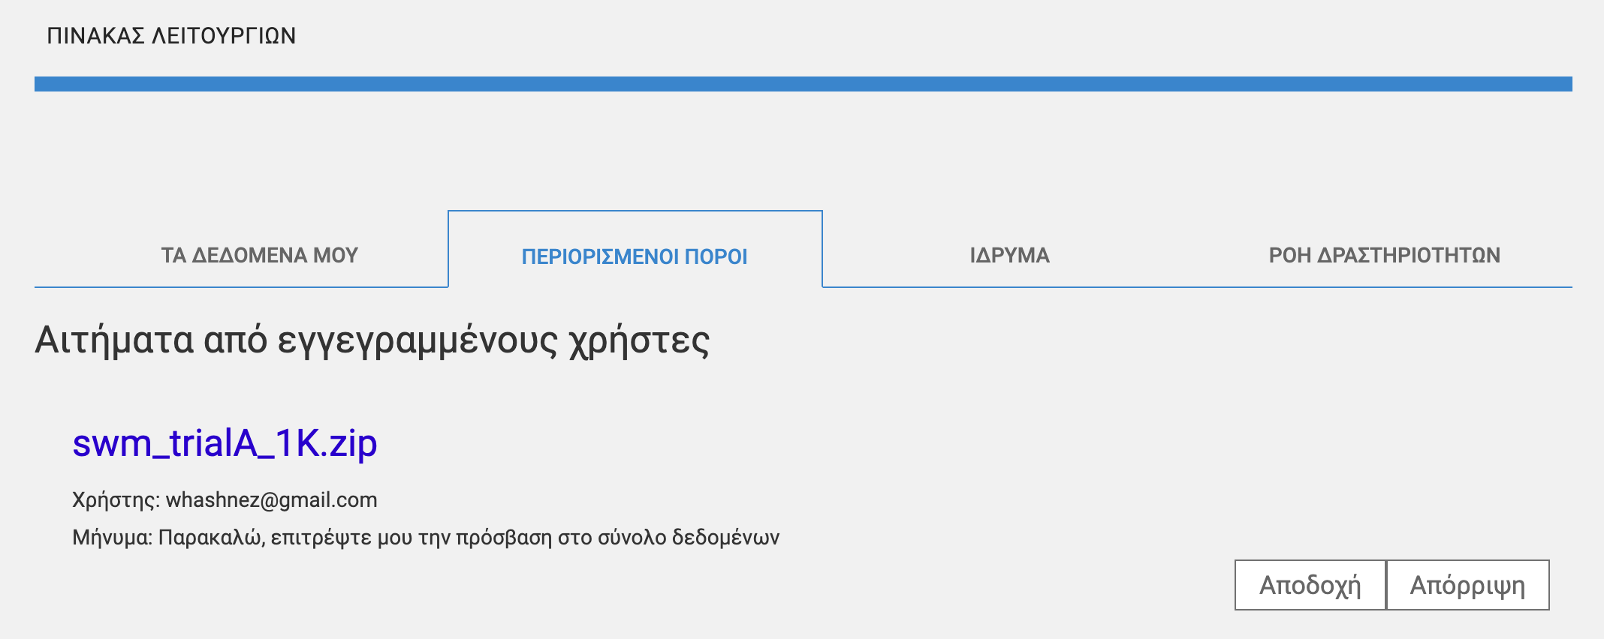
…όπου μπορεί να δει τις αιτήσεις πρόσβασης. Ο χρήστης μπορεί να αποδεχτεί ή να απορρίψει την αίτηση. Σε κάθε περίπτωση, ο αιτών χρήστης θα λάβει σχετική ενημέρωση μέσω e-mail. Σε περίπτωση αποδοχής της αίτησης, εάν ο αιτών δεν είναι μέλος του HEAL-Link θα λάβει ένα σύνδεσμο στο mail του από όπου μπορεί να κατεβάσει το σύνολο δεδομένων.

Slide 59
Ως Διαχειριστής Οργανισμού (Organization Administrator) του HEAL Link μπορείτε επιπλέον να:
Διαχειριστής Οργανισμού
Διαχειριστείτε τους χρήστες του ιδρύματός σας
Τροποποιήσετε τα στοιχεία του ιδρύματός σας
Διαχειριστείτε τα σύνολα δεδομένων του ιδρύματός σας

Slide 60
Διαχείριση Χρηστών Ιδρύματος

Slide 61
Εάν ο οργανισμός σας δεν υπάρχει στο HEAL-Link, μπορείτε να τον προσθέσετε επικοινωνώντας με το HEAL-Link.
Κάθε ίδρυμα μπορεί να έχει περισσότερους από έναν διαχειριστές.
Εάν θέλετε να γίνετε διαχειριστής ενός ιδρύματος, μπορείτε να το ζητήσετε από έναν εκ των ήδη υπαρχόντων διαχειριστών. Κάθε διαχειριστής μπορεί να ορίσει οποιονδήποτε χρήστη του ιδρύματος ως διαχειριστή.

Slide 62
Εάν κάποιος χρήστης είναι διαχειριστής ενός ιδρύματος, μπορεί να έχει πρόσβαση στις αντίστοιχες λειτουργικότητες, μέσω του συνδέσμου «ΙΔΡΥΜΑ» στον πίνακα λειτουργιών του…

Slide 63
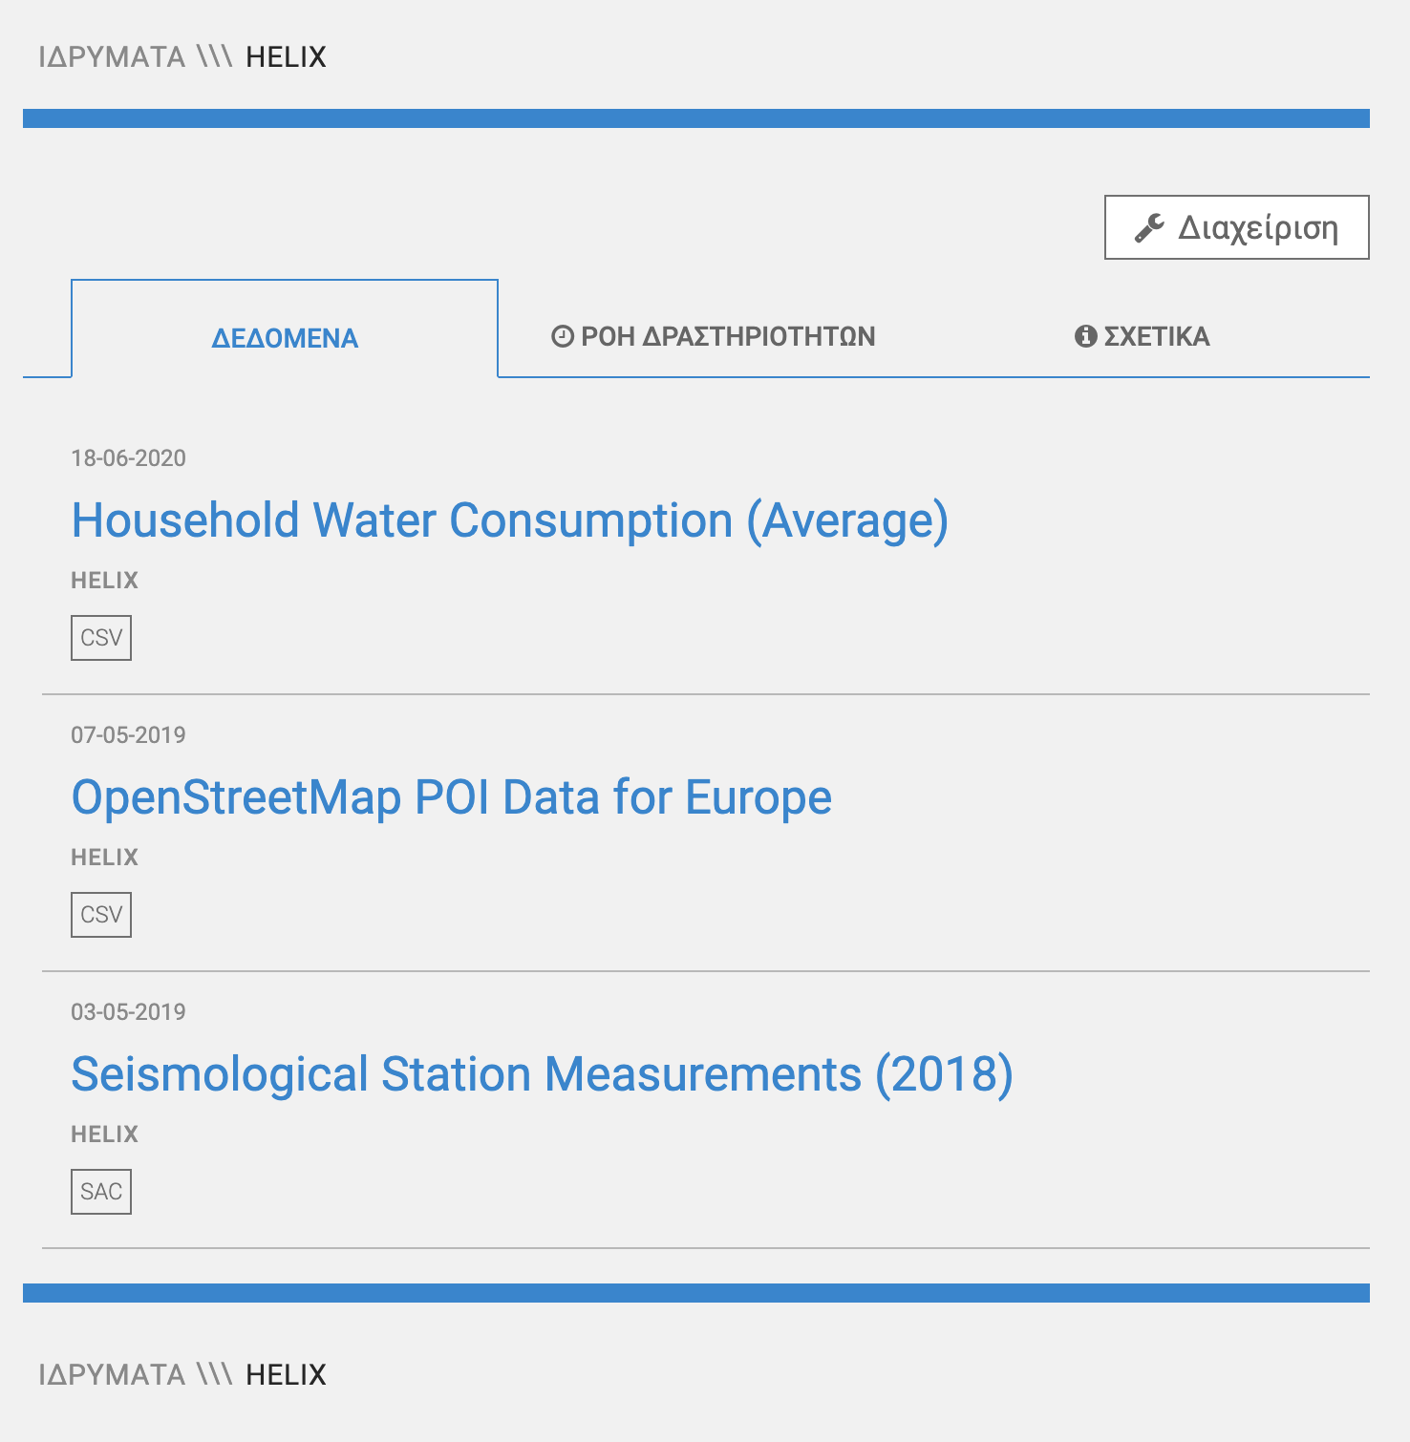
… και να επιλέξει το ίδρυμά του στην λίστα που εμφανίζεται:
Έπειτα, εμφανίζονται όλα τα σύνολα δεδομένων που έχουν ανέβει από το συγκεκριμένο ίδρυμα. Πατώντας στο κουμπί «Διαχείριση», μεταφέρεται στη σελίδα διαχείρισης του ιδρύματος.

Slide 64
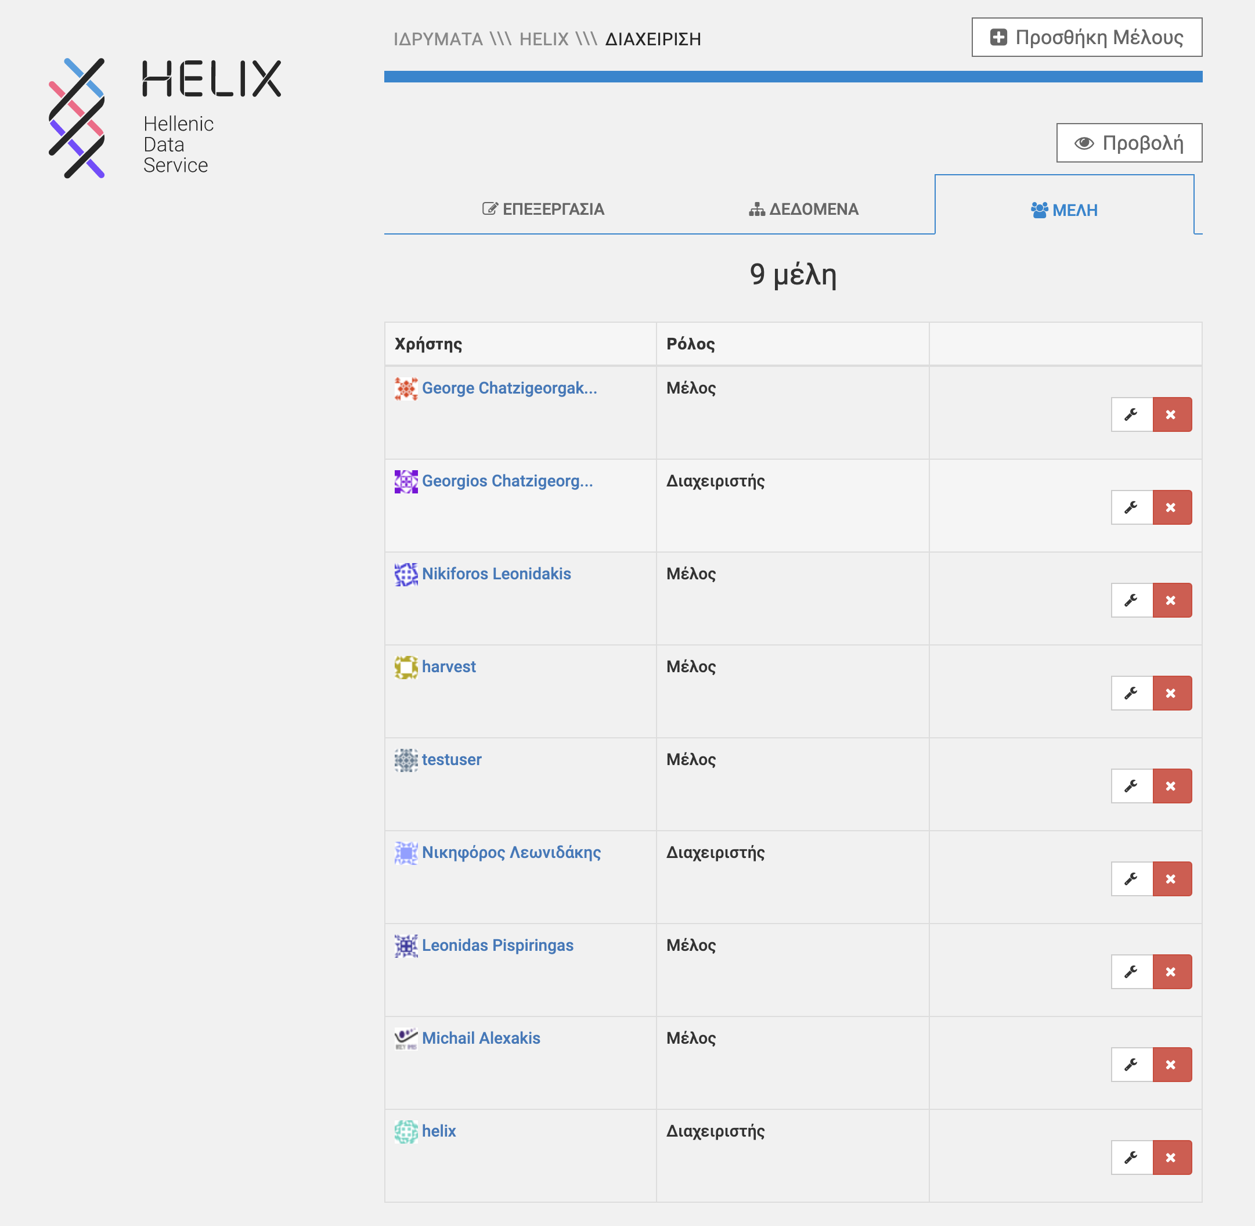
Στην καρτέλα «ΜΕΛΗ», ο διαχειριστής μπορεί να διαγράψει όποιον χρήστη επιθυμεί από το ίδρυμα, ή να αλλάξει τα δικαιώματά του, επιλέγοντας το εικονίδιο επεξεργασίας μέλους.
Σελίδα Διαχείρισης Ιδρύματος (ΜΕΛΗ)

Slide 65
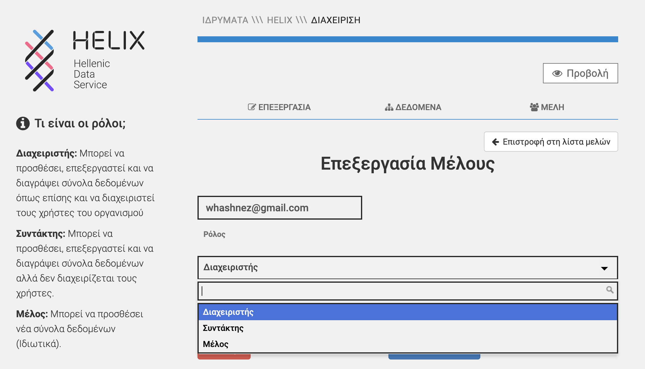
Κατά την επεξεργασία μέλους, ο διαχειριστής μπορεί να ορίσει το χρήστη ως διαχειριστή, συντάκτη, ή απλό μέλος.
Μέλος: Μπορεί να ανεβάσει σύνολα δεδομένων προς δημοσίευση, δεν μπορεί όμως να τα διαχειριστεί (διαγραφή, ορισμός ως δημόσια ή ιδιωτικά).
Συντάκτης: Μπορεί επιπλέον να διαχειριστεί τα σύνολα δεδομένων που έχουν ανέβει από χρήστες του ιδρύματος.
Διαχειριστής: Μπορεί επιπλέον να διαχειριστεί τους χρήστες του ιδρύματος (ορισμός ως «Μέλος», «Συντάκτη», ή «Διαχειριστή»).
Τέλος, επιλέγοντας «Ενημέρωση Μέλους», αποθηκεύονται οι νέες επιλογές για το συγκεκριμένο μέλος:

Slide 66
Τροποποίηση Στοιχείων Ιδρύματος

Slide 67
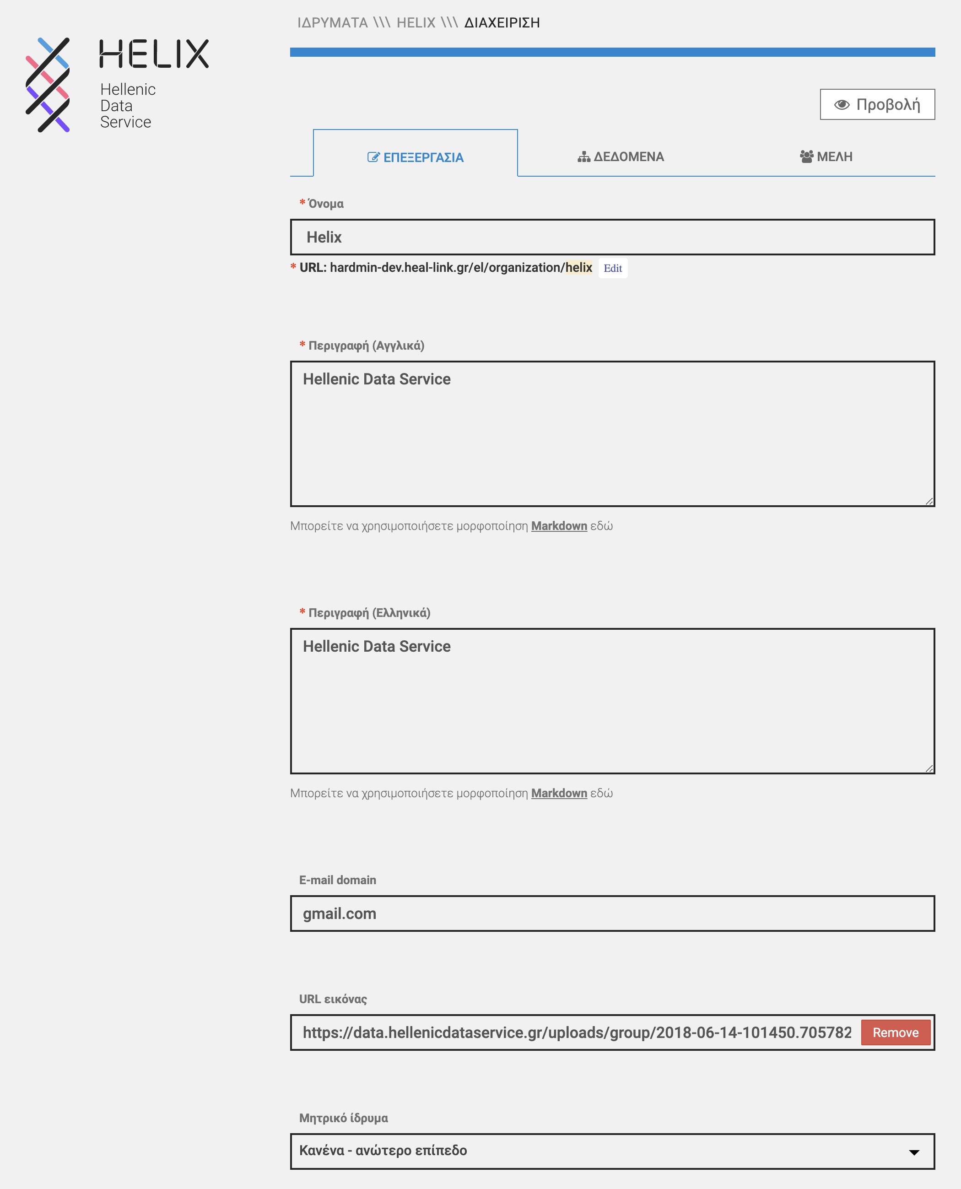
Στην καρτέλα «ΕΠΕΞΕΡΓΑΣΙΑ», ο διαχειριστής μπορεί να αλλάξει τα στοιχεία του ιδρύματος. Αφού πατήσει στο κουμπί «ΑΠΟΘΗΚΕΥΣΗ ΙΔΡΥΜΑΤΟΣ», τα στοιχεία ενημερώνονται:
Σελίδα Διαχείρισης Ιδρύματος (ΕΠΕΞΕΡΓΑΣΙΑ)

Slide 68
Διαχείριση Συνόλων Δεδομένων Ιδρύματος

Slide 69
Την πρώτη φορά που κάποιος χρήστης που ανήκει σε έναν οργανισμό εισάγει ένα νέο σύνολο δεδομένων στο HEAL-Link, αυτό τίθεται αυτομάτως «Ιδιωτικό». Προκειμένου να δημοσιευτεί και να είναι διαθέσιμο προς αναζήτηση από όλους τους χρήστες στον κατάλογο, πρέπει κάποιος χρήστης του συγκεκριμένου ιδρύματος με δικαιώματα Διαχειριστή ή Συντάκτη να το κάνει «Δημόσιο».

Slide 70
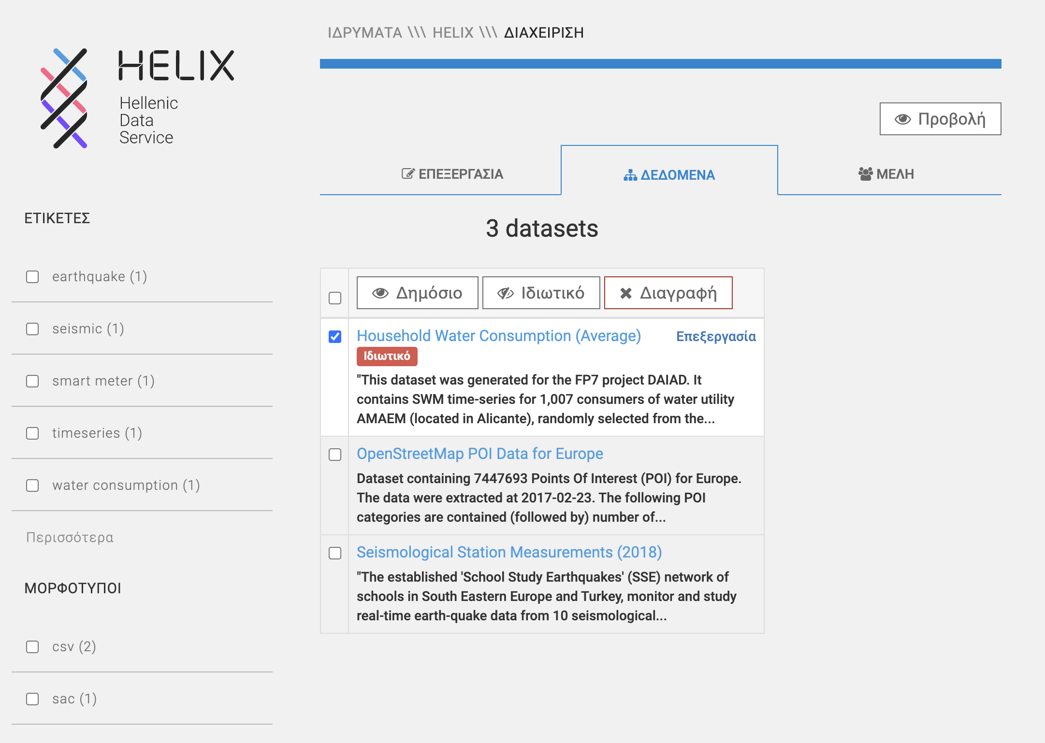
Στην καρτέλα «ΔΕΔΟΜΕΝΑ», ένας χρήστης με δικαιώματα Διαχειριστή ή Συντάκτη μπορεί να τροποποιήσει τη διαθεσιμότητα («Δημόσιο»/«Ιδιωτικό»), ή να διαγράψει σύνολα δεδομένων από το συγκεκριμένο ίδρυμα.
Σελίδα Διαχείρισης Ιδρύματος (ΔΕΔΟΜΕΝΑ)

Slide 71
Σελίδα Διαχείρισης Ιδρύματος (ΔΕΔΟΜΕΝΑ)
Ορισμός ως «Δημόσιο»: Επιλογή ενός συνόλου δεδομένων από τη λίστα και κλικ στο κουμπί «Δημόσιο» (μπλε βέλος στην εικόνα).
Ορισμός ως «Ιδιωτικό»: Επιλογή ενός συνόλου δεδομένων από τη λίστα και κλικ στο κουμπί «Ιδιωτικό» (καφέ βέλος στην εικόνα).
Διαγραφή: Επιλογή ενός συνόλου δεδομένων από τη λίστα και κλικ στο κουμπί «Διαγραφή» (μωβ βέλος στην εικόνα).

Slide 72
Για περισσότερες πληροφορίες
Επικοινωνήστε μαζί μας στο hardmin@heal-link.gr
Λάβετε μέρος σε ένα από τα ανοικτά δωμάτια τηλε-υποστήριξης
Ζητήστε να διοργανώσουμε ένα σύντομο εκπαιδευτικό σεμινάρια για χρήστες, διαχειριστές ή εκπαιδευτές

